Slide 1

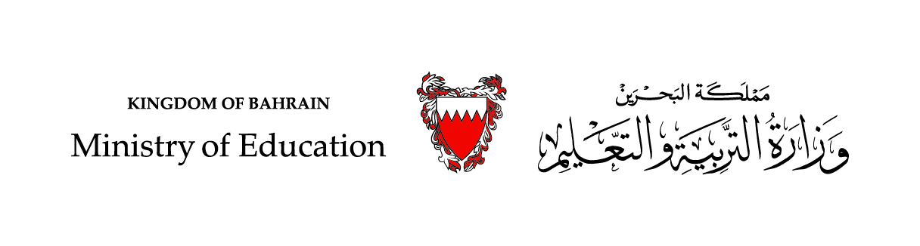
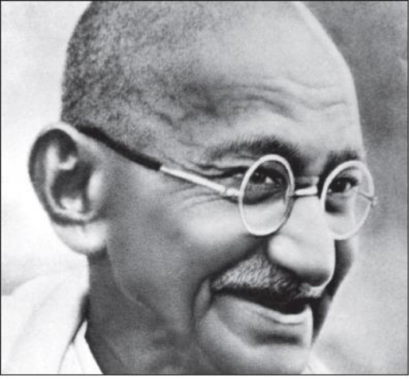
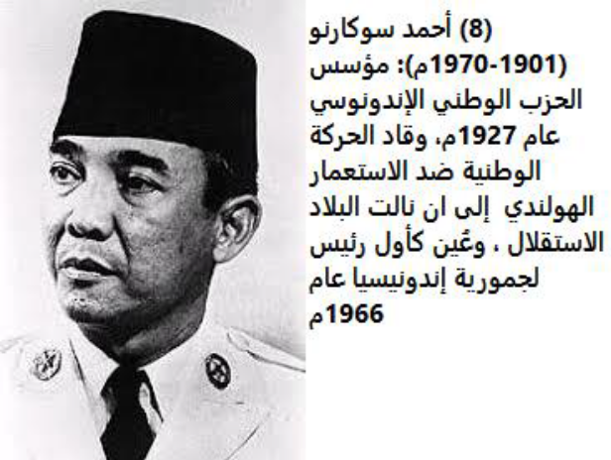
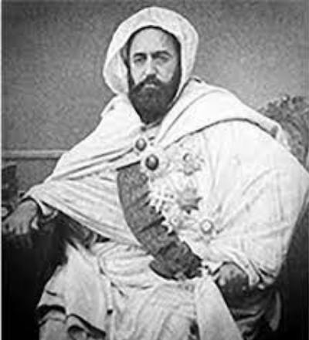
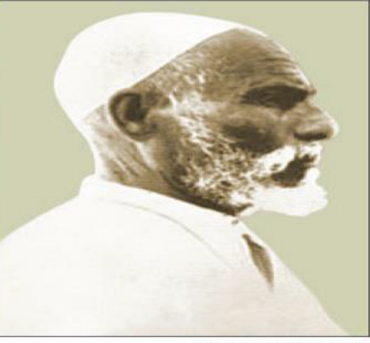
تاريخ العالم الحديث والمعاصر
أجا 103
الوحدة الثالثة
عنوان الدرس:
حركات التحرر من الاستعمار
المستوى الثالث الثانوي
وزارة التربية والتعليم –الفصل الدراسي الأول 2021-2022م

